Slide 1
Методическая разработка деловой игры по «Финансовой грамотности»
3 класс
«Экономический аукцион»
Авторы:
Кирякова Н.В., учитель начальных классов
Пащенко Т.В., учитель информатики
Шипунова Е.А., учитель начальных классов
Шистерова М.Е., учитель начальных классов

Slide 2
Цели игры:
практическое применение экономических знаний, формирование умения принимать самостоятельные решения и предвидеть их возможные последствия в сложившейся ситуации.
развитие интереса к предмету, развитие самостоятельного мышления, речи учащихся.
создание атмосферы коллективного поиска, эмоциональной приподнятости, радости познания, радости преодоления трудностей

Slide 3
Используемая педагогическая технология: технология мобильного обучения.
Форма организации работы: групповая.
Межпредметные связи: математика, окружающий мир.
Оборудование: проектор, компьютер, планшеты, раздаточный материал.

Slide 4
Экономический аукцион

Slide 5
Обязанности участников игры
Президент - принимает решение, берёт всю ответственность за правильность ответов.
Коммерческий директор – является генератором идей, интеллектуалом фирмы.
Секретарь – ведёт записи, фиксирует необходимую информацию.
Бухгалтер – ведёт расчеты, вычисления.
Системный администратор – отвечает за техническое состояние, поиск информации в сети Интернет.
Сотрудник службы охраны – отвечает за соблюдение правил игры.
Несмотря на распределения обязанностей, все участники работают на общий результат, каждый стремится принести свой вклад в развитие фирмы, то есть заработать бонусы.

Slide 6
ЛИЦЕВОЙ СЧЕТ
Фирма « ____________________»
ДОХОД | РАСХОД | ОСТАТОК
1000

Slide 7
ЛИЦЕВОЙ СЧЕТ
Фирма « ____________________»
ДОХОД | РАСХОД | ОСТАТОК
1000
 | 100

Slide 8
ЛИЦЕВОЙ СЧЕТ
Фирма « ____________________»
ДОХОД | РАСХОД | ОСТАТОК
1000
 | 100 | 900

Slide 9
ЛИЦЕВОЙ СЧЕТ
Фирма « ____________________»
ДОХОД | РАСХОД | ОСТАТОК
1000
 | 100 | 900
300

Slide 10
ЛИЦЕВОЙ СЧЕТ
Фирма « ____________________»
ДОХОД | РАСХОД | ОСТАТОК
1000
 | 100 | 900
300 |  | 1200

Slide 11
Этапы игры
1 этап – «ОТКРЫТЫЙ ЛОТ» - «Конкретный вопрос»
2 этап – «ПОЛУЗАКРЫТЫЙ ЛОТ» - «Область экономических знаний »
3 этап – «ЗАКРЫТЫЙ ЛОТ» – «Кот в мешке»

Slide 12
Правила игры 1 этапа
Право ответа на вопрос может купить любая из команд, заплатив наибольшую сумму в ходе открытых торгов.
Первоначальная цена лота – 100 рублей. Торговый (аукционный) шаг - 50 рублей.
Количество торговых шагов не более трех.
За правильный ответ команда получает денежное вознаграждение в размере 300 р. и пополняет свой лицевой счет.

Slide 13
1 этап
«ОТКРЫТЫЙ ЛОТ» -
«Конкретный вопрос»
стартовая цена – 100 р.
бонус – 300 р.

Slide 14
Лот № 1
Информация о товарах и видах услуг с целью привлечения к ним внимания.
ОТВЕТ: РЕКЛАМА
стартовая цена – 100 р.
бонус – 300 р.

Slide 15
Лот № 2
План доходов и расходов.
ОТВЕТ: БЮДЖЕТ
стартовая цена – 100 р.
бонус – 300 р.

Slide 16
Лот № 4
Как называется продукт труда, созданный для продажи или обмена?
ОТВЕТ: ТОВАР
стартовая цена – 100 р.
бонус – 300 р.

Slide 17
2 этап
«ПОЛУЗАКРЫТЫЙ ЛОТ»
«Область экономических знаний»
стартовая цена – 200 р.
бонус – 400 р.

Slide 18
Правила игры 2 этапа
В этом туре предлагаются 4 области знаний. Каждая область содержит 2 лота по цене 200 рублей.
Фирмы по очереди выбирают область знаний, покупают лот.
Бонус 400 рублей.
Другие фирмы тоже могут выполнять задание лота, ничего не потратив, они имеют возможность за правильный ответ заработать бонус в размере 100 рублей (ответы в письменном виде сдаются в банк)
Командам разрешается пользоваться помощью сети Интернет

Slide 19
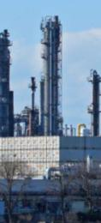
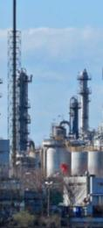
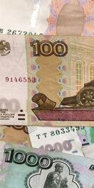
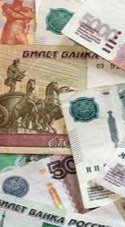
2 этап
с помощью сети Интернет
ПРОМЫШЛЕННОСТЬ
ДЕНЬГИ
ПРОФЕССИИ
ЭКОНОМИЧЕСКИЕ ЗАДАЧИ
стартовая цена – 200 р.
бонус – 400 р.

Slide 20
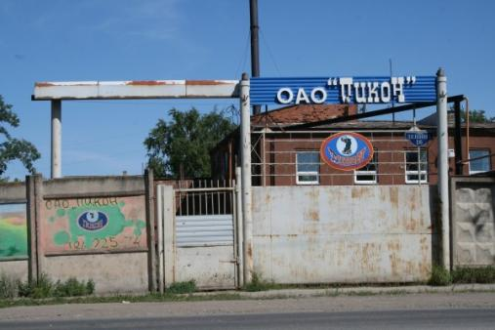
ПРОМЫШЛЕННОСТЬ
Какое предприятие города Кунгура выпускает ирисы, щербеты, пряники?
ОТВЕТ: «ПИКОН»
стартовая цена – 200 р.
бонус – 400 р.

Slide 21
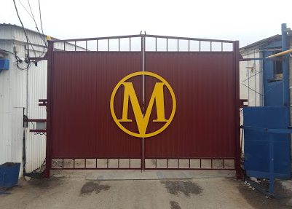
ПРОМЫШЛЕННОСТЬ
На каком предприятии нашего города выпускаются скобяные изделия и мебельная фурнитура?
ОТВЕТ: «МЕТАЛЛИСТ»
стартовая цена – 200 р.
бонус – 400 р.

Slide 22
ДЕНЬГИ
Соотнесите:
Германия Индия Италия Япония
лира йена рупия марка
стартовая цена – 200 р.
бонус – 400 р.

Slide 23
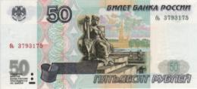
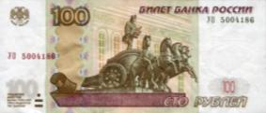
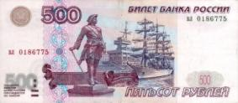
ДЕНЬГИ
Какой город изображён на российских купюрах?
Российская купюра | Изображён город
Санкт-Петербург
Москва
Архангельск
стартовая цена – 200 р.
бонус – 400 р.

Slide 24
ЭКОНОМИЧЕСКИЕ ЗАДАЧИ
На постройку нового здания уездное земство (городская дума) выделило 1 000 рублей, городское училище – 3 000 рублей, 10 000 рублей пожертвовал Кузнецов А.Г. , который положил их в банк, получив ещё 1000 рублей прибыли. Какая сумма была выделена на строительство здания по Киттарской улице, 23?
ОТВЕТ: 15000
стартовая цена – 200 р.
бонус – 400 р.

Slide 25
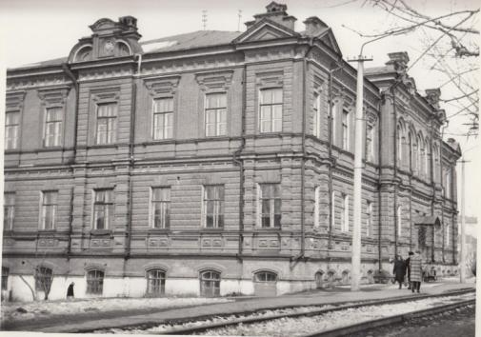
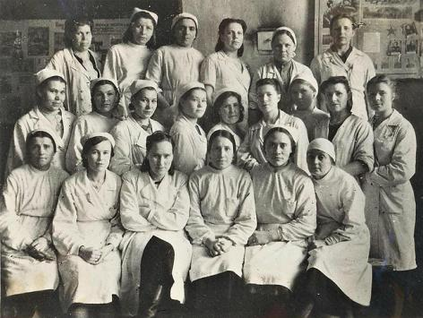
ЭКОНОМИЧЕСКИЕ ЗАДАЧИ
Для госпиталя работницы швейной фабрики сшили 600 штук нательного белья, 70 медицинских халатов, 900 простыней, 450 полотенец. Сколько предметов было сшито для госпиталя?
ОТВЕТ: 2020
стартовая цена – 200 р.
бонус – 400 р.

Slide 26
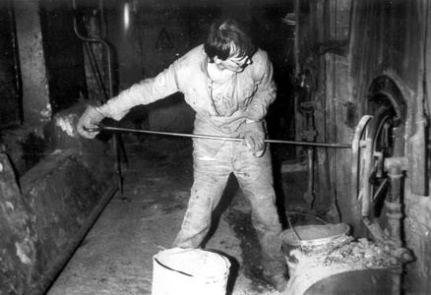
ПРОФЕССИИ
Этот человек помогал машинисту около топки паровоза, в наши дни он обслуживает тепловые электростанции на работах с ручным удалением золы.
ОТВЕТ: ЗОЛЬЩИК
стартовая цена – 200 р.
бонус – 400 р.

Slide 27
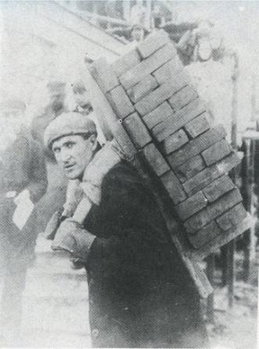
ПРОФЕССИИ
Подносчики кирпича нагружали по 25—30 кирпичей и, сгибаясь под тяжестью ноши, носили их на спине с помощью деревянной распорки (рогатины) по лестнице-времянке на нужный этаж.
ОТВЕТ: КОЗОНОС
стартовая цена – 200 р.
бонус – 400 р.

Slide 28
3 этап
«ЗАКРЫТЫЙ ЛОТ»
«Кот в мешке»
стартовая цена – 300 р.
бонус за 1 место – 600 р.
бонус за 2 место – 500 р.
бонус за 3 место – 400 р.

Slide 29
Правила игры 3 этапа
Предлагается 2 лота. Каждая команда обязана их выкупить.
Стоимость лота 300 рублей.
Бонус 600 рублей за 1 место, 500 рублей за 2 место, 400 рублей за 3 место.

Slide 30
Лот № 1
Лот № 2
стартовая цена – 300 рублей

Slide 31
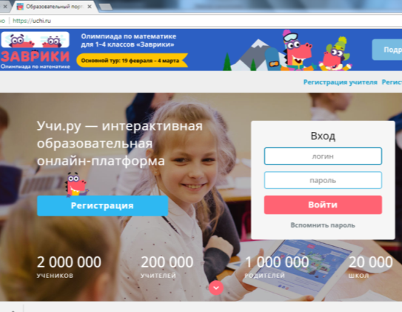
Лот № 1
Лот № 2
бонус за 1 место – 600 рублей
бонус за 2 место – 500 рублей
бонус за 3 место – 400 рублей

Slide 32
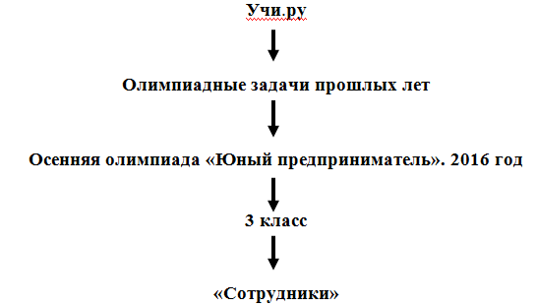

Slide 33
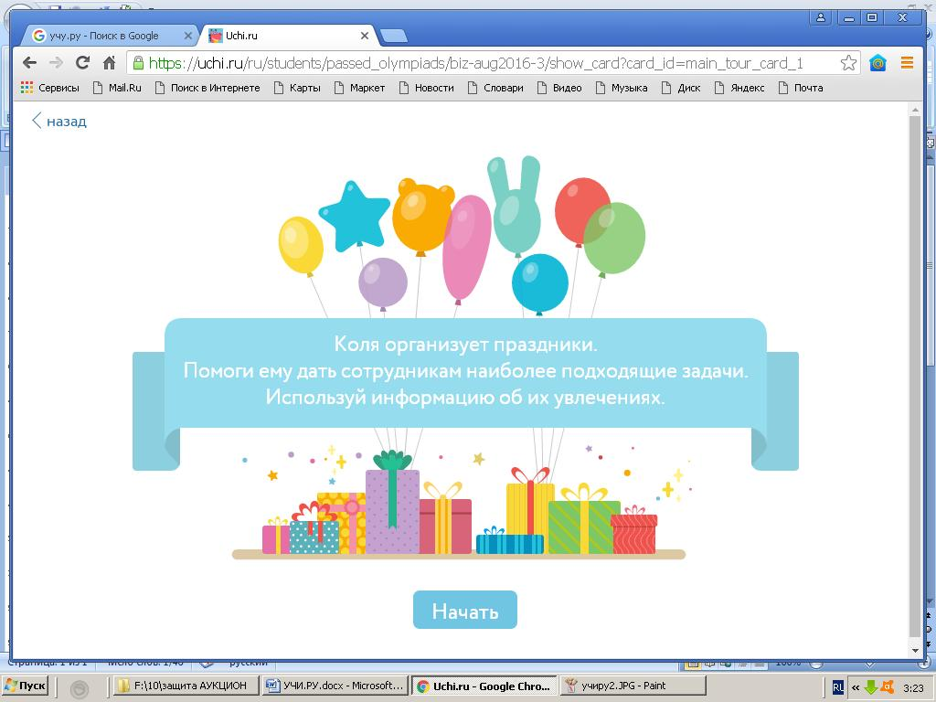

Slide 34
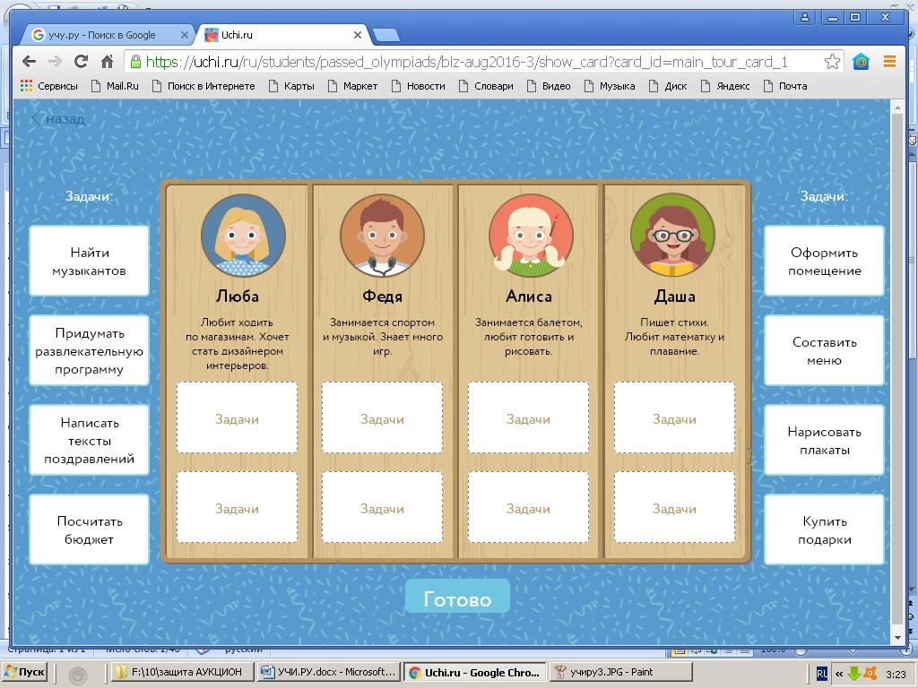

Slide 35
Лот № 1
Лот № 2
стартовая цена – 300 рублей

Slide 36
Лот № 1
Лот № 2
стартовая цена – 300 рублей

Slide 37
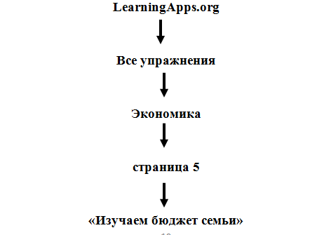

Slide 38
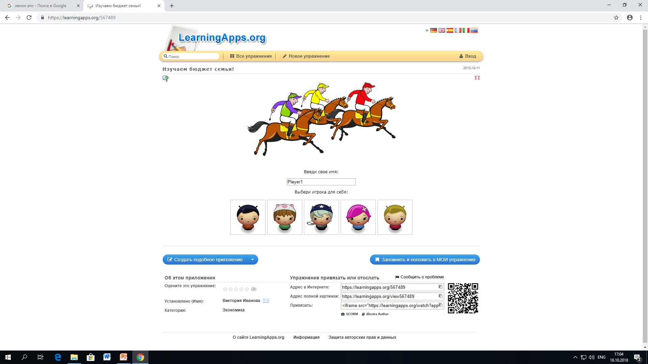

Slide 39
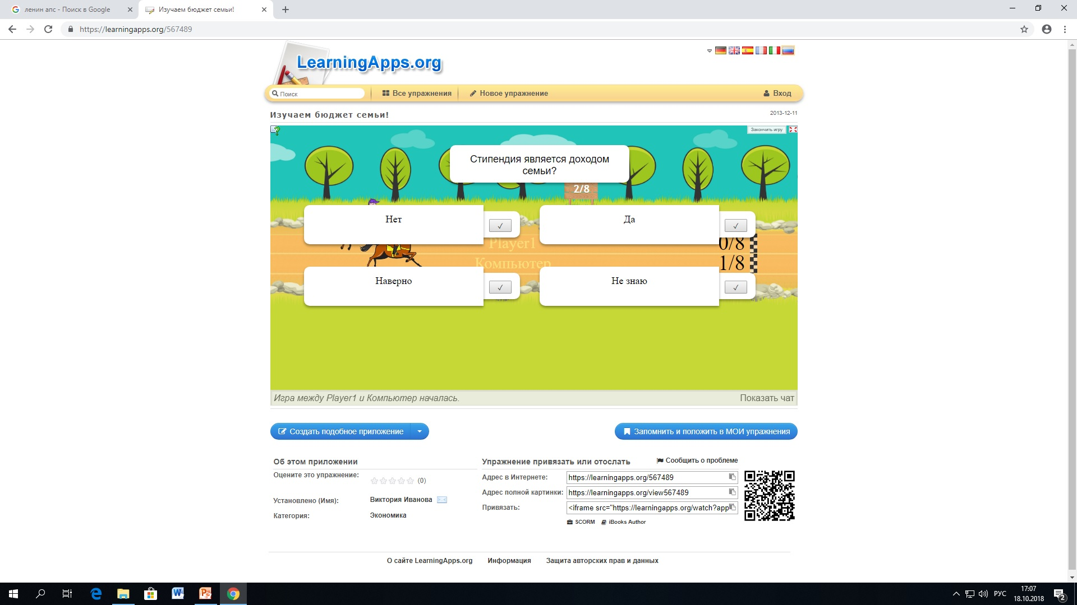

Slide 40
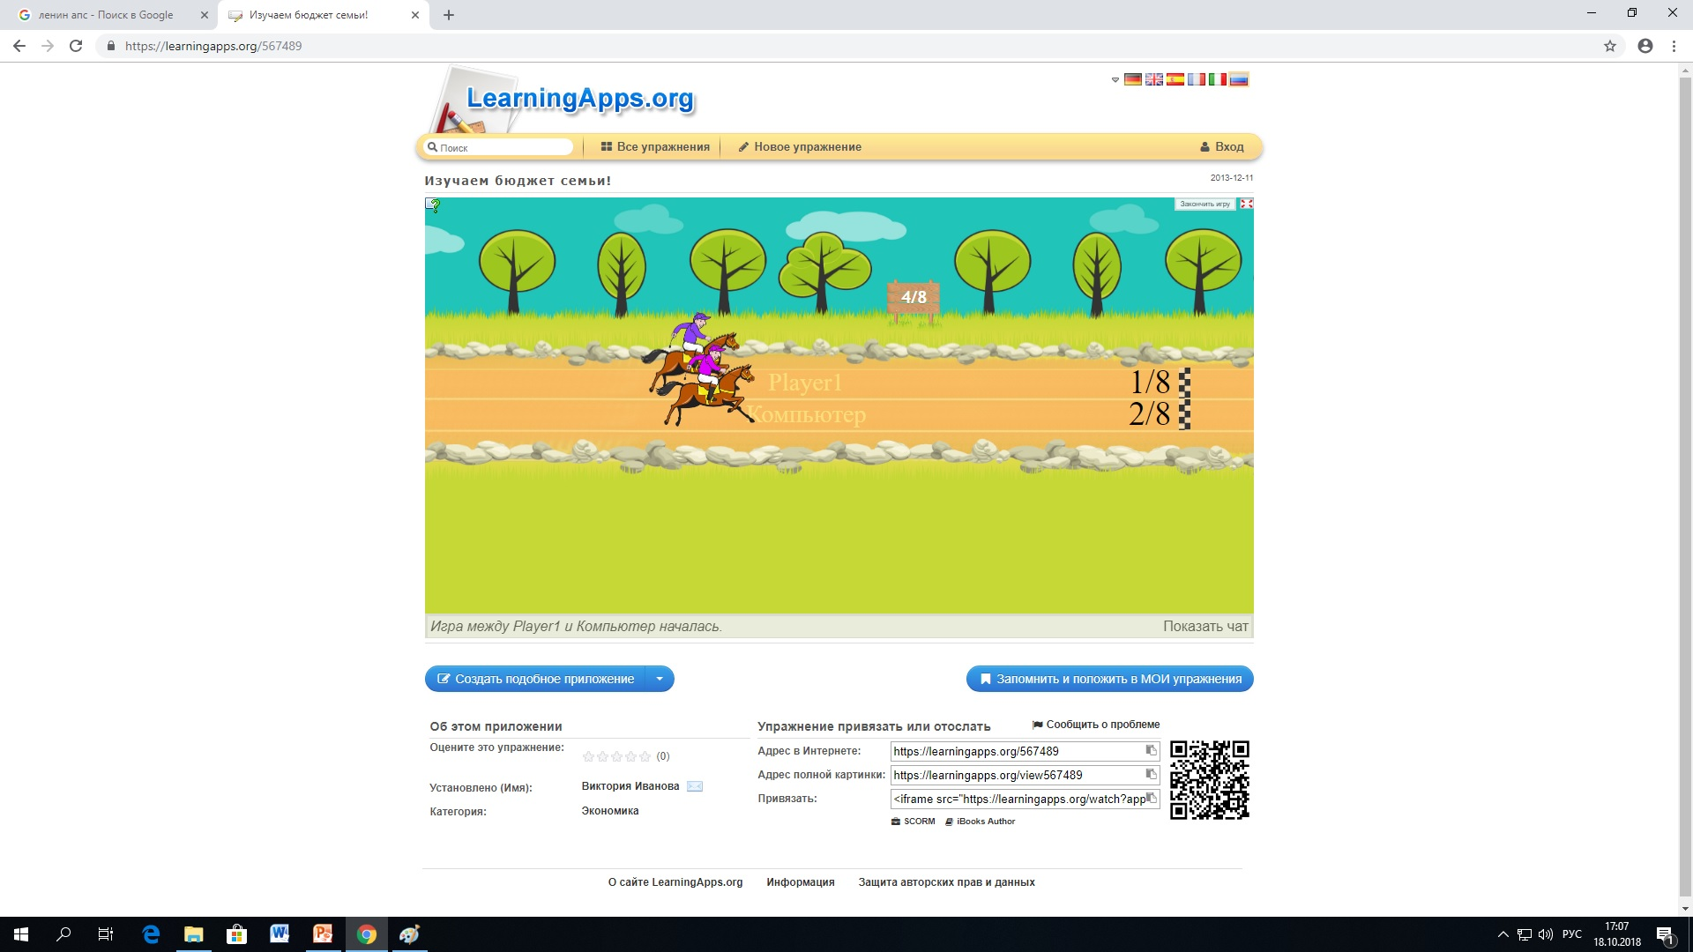

Slide 41
Лот № 1
Лот № 2
бонус за 1 место – 600 рублей
бонус за 2 место – 500 рублей
бонус за 3 место – 400 рублей

Slide 42
Экономический аукцион Итоги игры

Slide 43
Лучше проиграть в игре,
чем в жизни!

Slide 44
Список литературы
1. https://uchi.ru/
2. https://learningapps.org/
ВШЭ
Октябрь 2018
г.Пермь гр.ПК-18К-3

